Slide 1
Слова, обозначающие признаки.

Slide 2
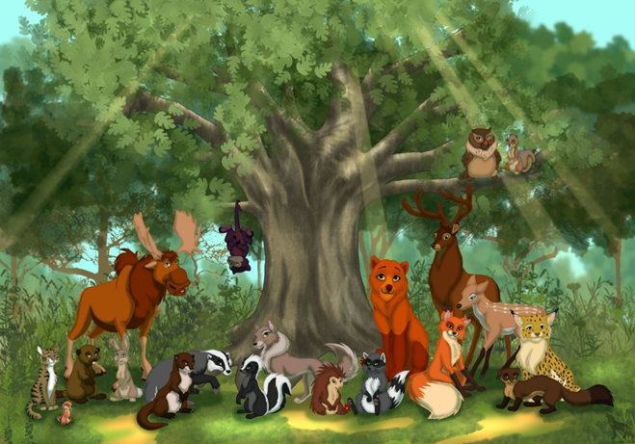
Добро пожаловать в сказочный лес!

Slide 3


Slide 4
Лесные жители решили выдвинуть для участия в конкурсе лису, так как считали, что она не только умная, но и очень красивая. Написали животные письмо – описание лисы, и отправили его на конкурс.

Slide 5
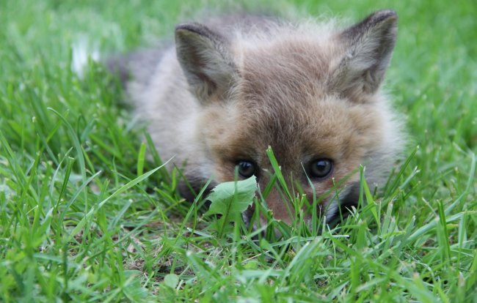
Но в дороге произошла беда! Поднялся сильный ветер и выпали из текста некоторые слова. Наши герои очень огорчились и просят нас помочь им.

Slide 6
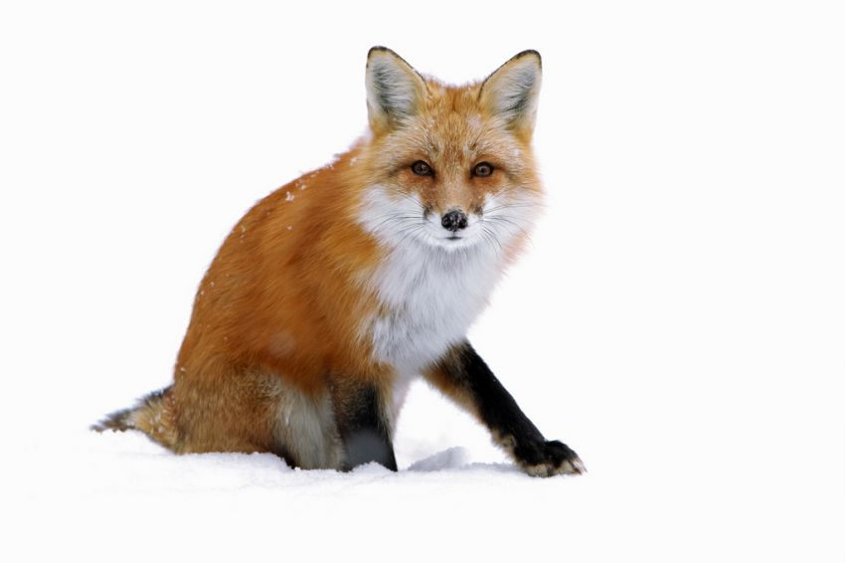
– Давайте прочитаем это письмо.
У кумушки – лисы зубки _________, рыльце _________, шубка ________.
Хорошо она принаряжена. Шерсть у лисы __________. На груди жилет. На шее _________ галстучек.
Слова для справок: острые, тоненькое, пушистая, рыжая, белый.

Slide 7
На какие вопросы отвечают пропущенные слова и что они обозначают?
Какая?
Какое?
Какие?
Какой?
ПРИЗНАКИ ПРЕДМЕТА

Slide 8
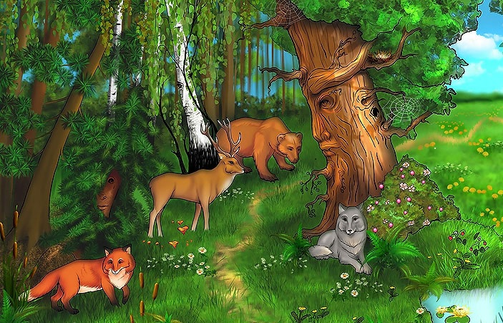
Звери благодарны вам за помощь!
А теперь они предлагают вам немножко поиграть !

Slide 9
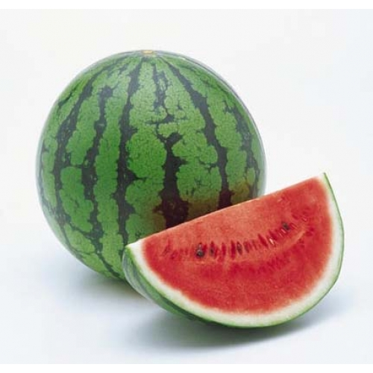
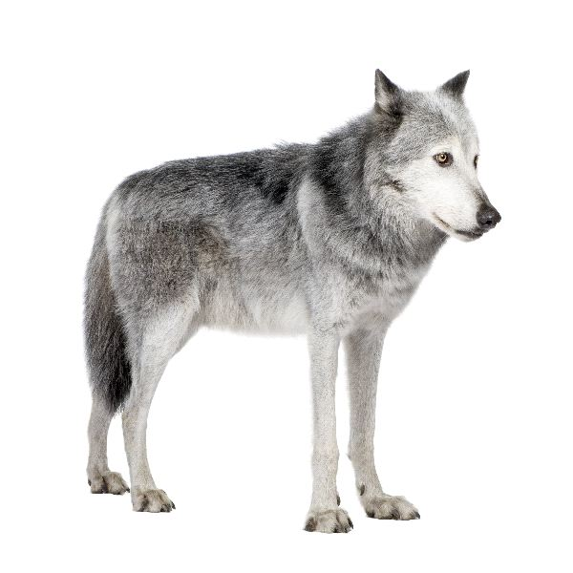
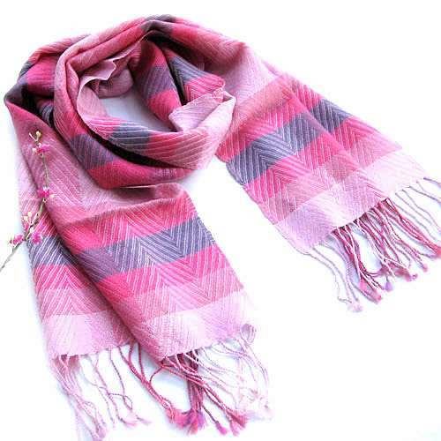

Ваша задача: угадать предмет по его признакам.
Круглый, полосатый, сладкий, красный…
Злой, серый, зубастый …
Вязаный, мягкий, тёплый, длинный…
Круглое, жёлтое, ласковое…

Slide 10
Внимание! Срочное сообщение!
Помогите лисе занять первое место в конкурсе!
Для этого ей нужно выполнить последнее задание:

Slide 11
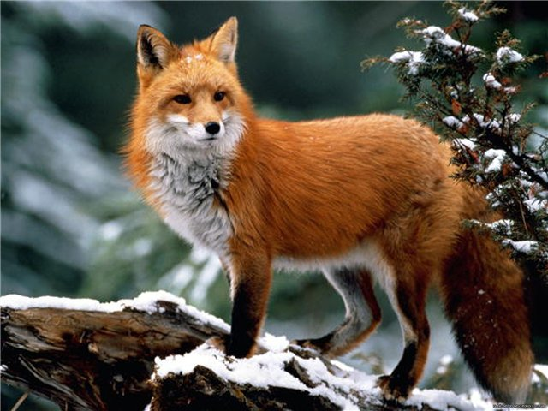
Победитель конкурса красоты – Лиса!

Slide 12
СПАСИБО!

